Slide 1
사용자 교육 매뉴얼
- TM_08 -
2015. 10
세방Express NSIS 확장 프로젝트 TFT

Slide 2
문서 개정 이력
일자 | 버전 | 적요 | 작성자
2015.12.04 | v0.90 | EDI 전송 필수 항목 메뉴얼 작성 | 유병훈 차장
Notes:
1

Slide 3
사용자 교육 개요
Overview
1
과정개요
적하목록 전송 필수 항목 S/R 전송 필수 항목 AFR 전송 필수 항목 선사 코드와 SCAC 코드

Slide 4
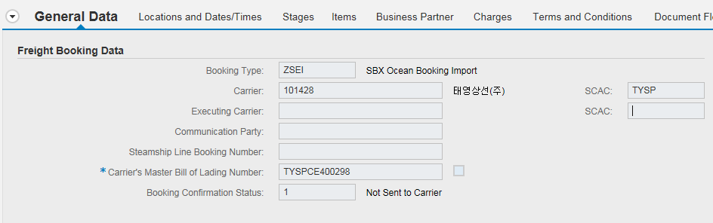
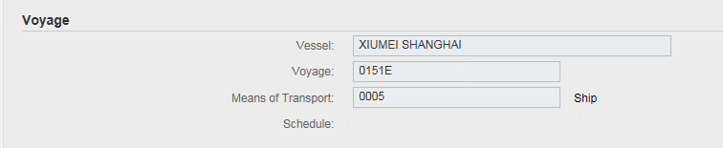
적하목록 – Freight Booking
위치: Freight Booking – General Data
SCAC Code
MBL NO
Vessel
Voyage
공통 필수
수입 필수
수출 필수

Slide 5
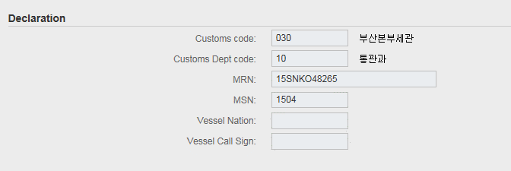
적하목록 - Freight Booking
위치: Freight Booking – Customes
신고세관 : 숫자 3자리 확인 필요
MRN : 앞자리 2자리 숫자
총 11자리 체크함.
MSN : 수입일 때 필수.
신고세관
신고세관과
MRN NO
MSN NO
Vessel
Voyage
공통 필수
수입 필수
수출 필수

Slide 6
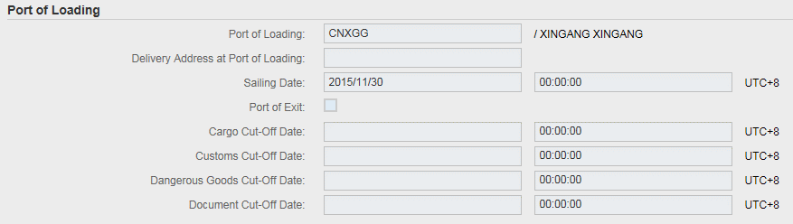
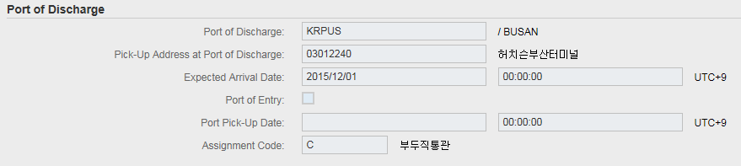
적하목록 - Freight Booking
위치: Freight Booking – Location and Datas/Times
Onboard Data : 수출일 때 필수
Arrival date : 수입일 때 필수
창고코드 : 수입일 때 필수(8자리)
배정형태 : 수입일 때 필수
Onboard date
창고코드
Arrival date
배정형태
공통 필수
수입 필수
수출 필수

Slide 7
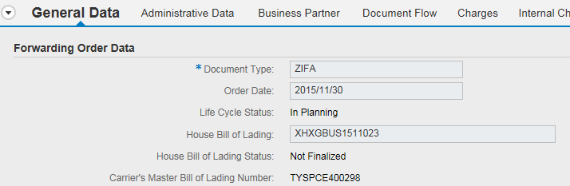
적하목록 – Forwarding Order
위치: Forwarding Order – General Data
HBl NO
공통 필수
수입 필수
수출 필수

Slide 8
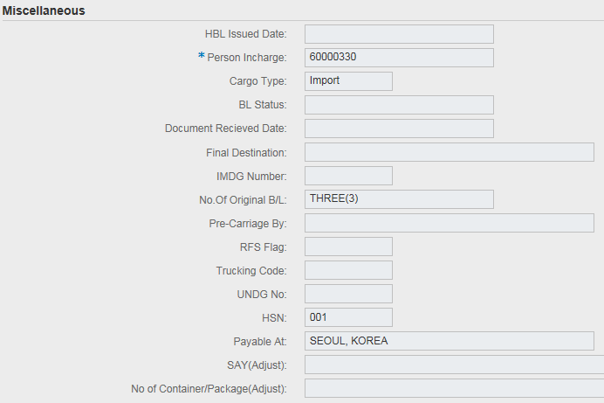
적하목록 – Forwarding Order
위치: Forwarding Order – General Data
IMDG Number 와 UNDG No는 위험물일 경우 사용하며 둘다 넣어줘야함.
Cargo Type 과 HSN NO 필수사항이며 HSN NO는 저장될 때 자동으로 001로 생성되며 적하목록 전송시 변경됨.
Cargo Type
위험물 Code
UNDG No
HSN NO
공통 필수
수입 필수
수출 필수

Slide 9
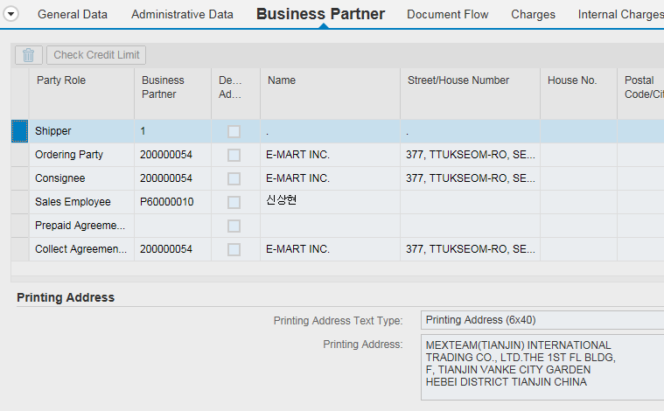
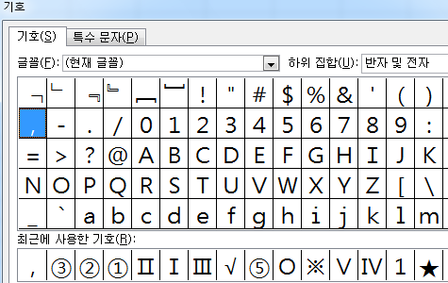
적하목록 – Forwarding Order
위치: Forwarding Order – Business Partner
Shipper, Consignee, Notify의 Name 필수 사항
Printing Address 의
첫라인은 Name으로 사용
둘째라인부터 Address로 사용
NAME 과 ADDRESS는 모두 영문으로 입력
주소입력시 키보드에 있는 기호 외에 execl등 제공하는 특수문자 사용금지
Shipper
Consignee
Notify
name
address
공통 필수
수입 필수
수출 필수

Slide 10
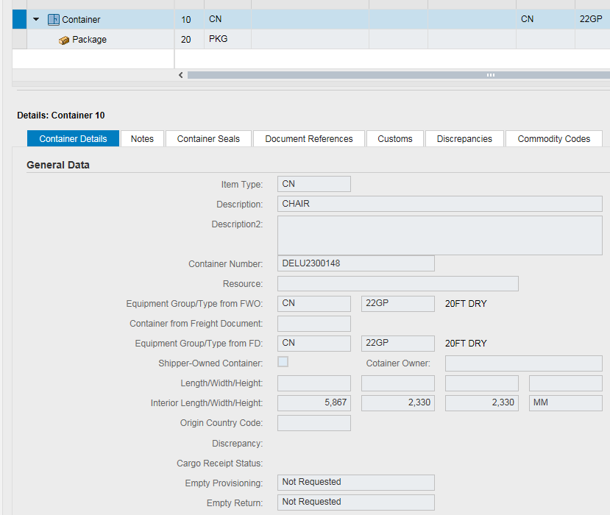
적하목록 – Forwarding Order
위치: Forwarding Order – General Data – Container 클릭 – Container Details
대표 item description
Container NO
Container type
공통 필수
수입 필수
수출 필수

Slide 11
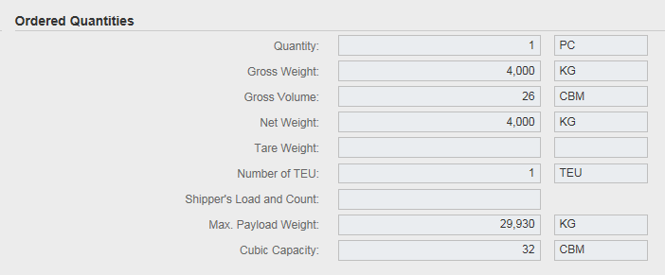
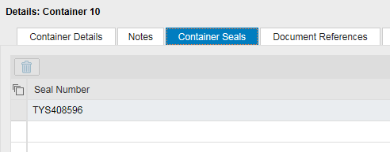
적하목록 – Forwarding Order
위치: Forwarding Order – General Data – Container 클릭 – Container Details
수량/단위
Gross Weight/단위
CBM/단위
위치: Forwarding Order – General Data – Container 클릭 – Container Seals
Seal Number
공통 필수
수입 필수
수출 필수

Slide 12
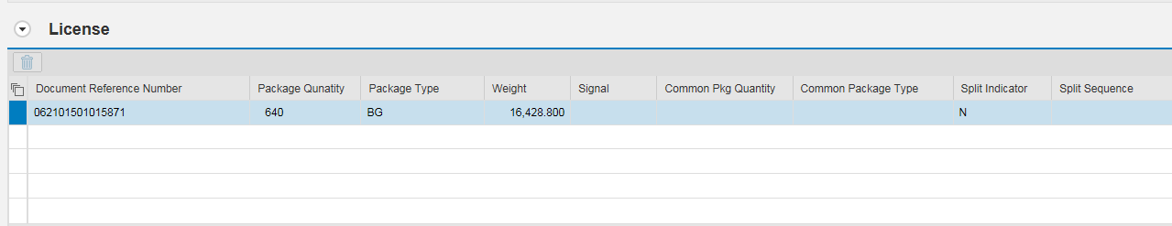
적하목록 – Forwarding Order
동시포장코드
License No
수량
수량 단위
무게
동시포장개수
동시포장단위
분할여부
분할횟수
위치: Forwarding Order – General Data – License 클릭
분할여부/분할횟수는 옵션이며 입력할 경우 둘다 입력해야함.
동시포장코드/동시포장개수/동시포장단위는 옵션이며 입력할 경우 둘다 입력해야함.
공통 필수
수입 필수
수출 필수

Slide 13
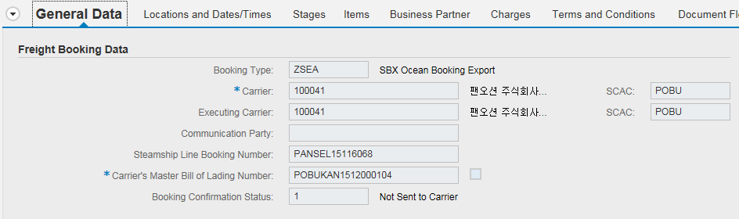
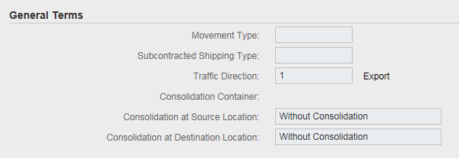
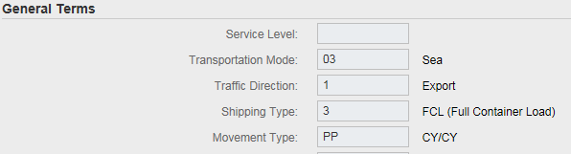
S/R – Freight Booking(적하목록 필수 항목 + 추가항목)
위치: Freight Booking – General Data – Freight Booking Data
SCAC Code
Carrier
Booking No
MBL No
위치: Freight Booking – General Data – Terms and Conditions
Movement Type : Freight Booking의 movement type에 값이 없으면 FWO의 Movement Type을 가져와서 전송한다.
FB Movement Type
FWO Movement Type

Slide 14
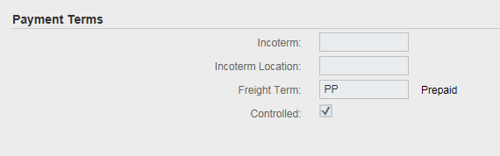
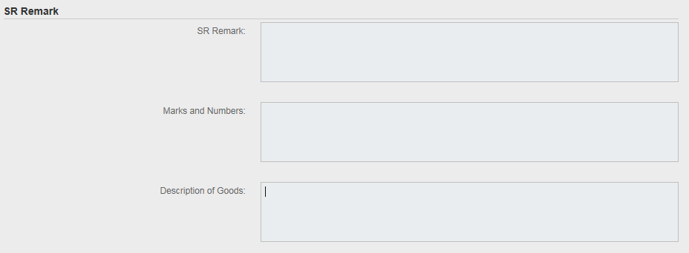
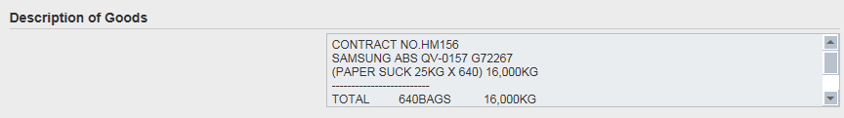
S/R – Freight Booking(적하목록 필수 항목 + 추가항목)
위치: Freight Booking – General Data – Terms and Conditions
Freight Term
위치: Freight Booking – General Data – SR Remark
S/R Description : FB에 Description 값이 없으면 FWO의 container에 있는 Description을 가져와서 전송한다.
FB Description
FWO Description

Slide 15
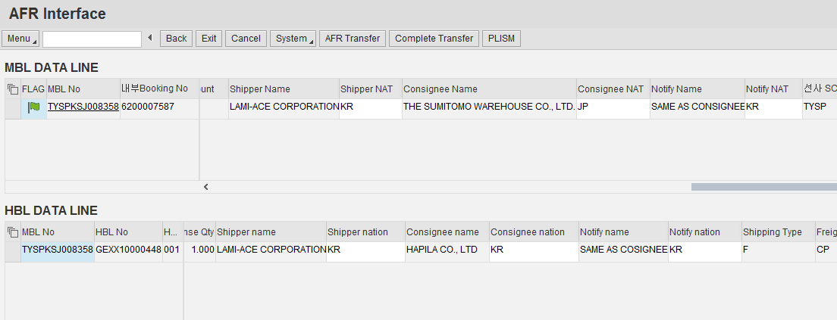
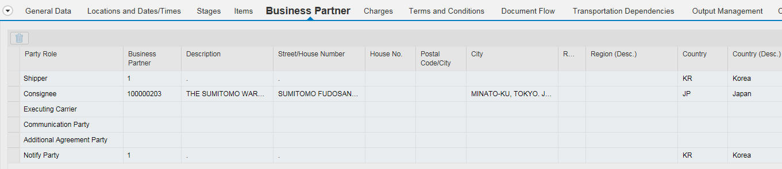
AFR – Freight Booking(적하목록 필수 항목 + 추가항목)
Shipper Nation
Consignee Nation
Notify Nation
Shipper Nation
Consignee Nation
Notify Nation
위치: Freight Booking – Business Partner
Shipper / Consignee / Notify Nation 값 입력필요하며 AFR EDI 전송화면에서도 입력/변경 가능.

Slide 16
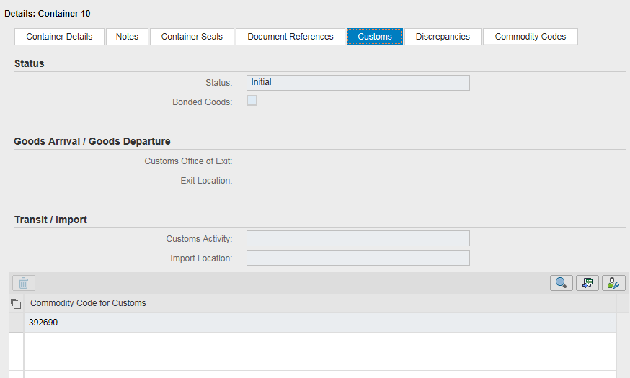
AFR – Forwarding Order(적하목록 필수 항목 + 추가항목)
위치: Forwarding Order – General Data – Container 클릭 – Customs
HS CODE

Slide 17
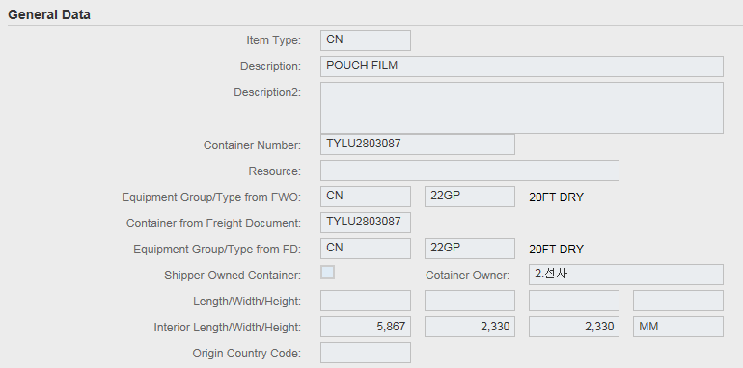
AFR – Forwarding Order(적하목록 필수 항목 + 추가항목)
위치: Forwarding Order – General Data – Container 클릭 – Container Details
Container Owner

Slide 18
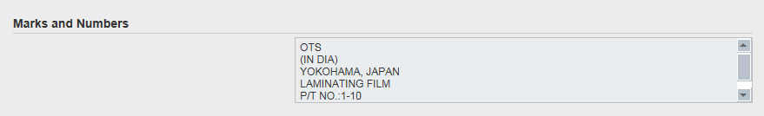
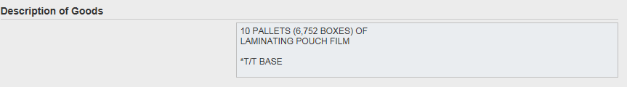
AFR – Forwarding Order(적하목록 필수 항목 + 추가항목)
위치: Forwarding Order – General Data – Container 클릭 – Container Details
FWO Marks
FWO Description

Slide 19
선사코드 / SCAC
SAP_CD | CUST_NM | 적하목록사용 | S/R 사용 | SAP_CD | CUST_NM | 적하목록사용 | S/R 사용 | SAP_CD | CUST_NM | 적하목록사용 | S/R 사용
100166 | (주) 케이앤제이 쉬핑라인 | MRSC | MRSC | 100022 | 동진상선(주) | DJSC | DJSC | 100045 | 우성해운(주) | ZIMU
100250 | (주)동아선박 | SCJU | SCJU | 100789 | 동진상선(주)부산지점 | DJSC |  | 101121 | 원명해운(주) | COSU | COSU
100342 | (주)씨에스에이브이코리아 | CSAV |  | 100790 | 동진선박(주) | TJSS |  | 101137 | 유니해운(주) | UNIH
100347 | (주)씨트랜스해운 | MRSC | MRSC | 100794 | 두우해운(주) | DOSC |  | 101146 | 유코카캐리어스 주식회사 | EUKO
101567 | (주)에버그린코리아 | EGLV | EGLV | 100813 | 마리아나익스프레스라인즈한국(주) | MELK |  | 101159 | 이글쉬핑 (주) | IALT
101548 | (주)오오씨엘 코리아 | OOLU | OOLU | 100818 | 만해항운한국(주) | WHLU | WHLU | 101557 | 이에이에스쉽핑코리아 (주) | EASK | EASK
100416 | (주)우현쉬핑 | WHKR |  | 100840 | 범주해운(주) | PCLU | PCLU | 101185 | 장금상선주식회사 | SNKO | SNKO
100474 | (주)진천국제객화항운 | JCSC |  | 101554 | 범주해운주식회사 | MOLU |  | 101187 | 장호해운(주) | MPPR | MPPR
100529 | (주)팬스타라인닷컴 | PSLC | PSLC | 100005 | 부관훼리(주) | PKFC | PKFC | 101234 | 주식회사 리크머스코리아 | SMTA
100552 | (주)한성라인 | HSLI | HSLN | 100853 | 부관훼리(주)서울지사 | PKFC |  | 101329 | 주식회사위동해운 | WDFC | WDFC
100560 | (주)한중훼리 | KCFL | KCFL | 100968 | 시노트란스코리아쉬핑(주) | DTSX |  | 101341 | 중한세계물류(주) | CHNJ | CHNJ
100565 | (주)한진해운 부산판매지점 | HJSC | HJSC | 101563 | 씨엠에이씨지엠코리아 | ANLU | INTTRA | 101364 | 천경해운(주) | CKCO | CKCO
100566 | (주)한진해운 한국지점 | HJSC | HJSC | 101019 | 아스트로해운(주) | NMCC | NMCC | 101374 | 천지해운(주) | CJBV | CJBV
101524 | (주)협운인터내셔날 | WWSU |  | 101551 | 양밍한국(주) | YMLU | YMLUSEL | 101396 | 컴파스마리타임 주식회사 | RSTU | RSTU
100583 | (주)흥아로지스틱스 | DAIN |  | 101033 | 양해해운주식회사 | YSCD |  | 101414 | 코스코한국 (주) | COHE
100039 | 고려해운주식회사 | KMTC | KMTC | 101036 | 에미레이트쉬핑코리아(주) | EPIR |  | 101428 | 태영상선(주) | TYSP | TYSP
100684 | 국보해운주식회사 | KBCS |  | 101040 | 에스아이티씨컨테이너라인스 | SCLK |  | 100041 | 팬오션 주식회사 | POBU | POBU
100040 | 남성해운주식회사 | NSSL | NSSL | 100035 | 에이피엘 컴패니피티이리미티드 | APLU | GTNEXUS | 101465 | 피아이엘 코리아(주) | EGLP
100746 | 대인훼리(주) | DAIN |  | 101573 | 엔와이케이라인코리아 주식회사 | NYKS | NYKS | 101549 | 하파그로이드코리아(주) | HLCU | INTTRA
101560 | 덕상티에스라인즈(주) | TSLU |  | 101066 | 엔와이케이라인코리아주식회사 | NYKS | INTTRA | 101566 | 한국머스크(주) | MAEU | INTTRA
100774 | 동신상선(주) | MISC | MISC | 101559 | 엠에스씨코리아 | MSCU | INTTRA | 101553 | 한국엠씨씨로지스틱스 (주) | MCPU | MCPU
101550 | 동신선박 주식회사 | SUDU |  | 101565 | 연합해운(주) | UASC |  | 100038 | 현대상선(주) | HDMU | HDMU
100782 | 동영해운(주) | PCSL |  | 101090 | 오주해운(주) | ICSC |  | 101530 | 화동훼리 주식회사 | HDFC | HDFC
 |  |  |  | 101109 | 우성마리타임(주) | ZIMU | INTTRA | 101546 | 흥아해운(주) | HASL | HASL

